Slide 1
Electromyographie
Cours 1 : bases techniques
Cours 2 : EMG au repos
Cours 3 : EMG lors de la contraction volontaire
François Wang

Slide 2
Acteurs
- canaux ioniques « passifs » : tjs ouverts (g constante)
- ions : K⁺, Cl⁻, Na⁺, protéines anioniques A⁻
⁻ membrane cellulaire : se comportant comme un circuit RC en parallèle (R=canaux, C=lipides), perméable à K⁺, Cl⁻, Na⁺ (gK >> gNa)
Gradient électrochimique
- rapport concentration intra/extra : Na = 1/12
(force thermodynamique) K⁺ = 40/1
- potentiel d’équilibre (Nernst) : Na⁺ = + 60 mV
(force électromotrice) K⁺ = - 90 mV
Potentiel de repos = -70 mV

Slide 3
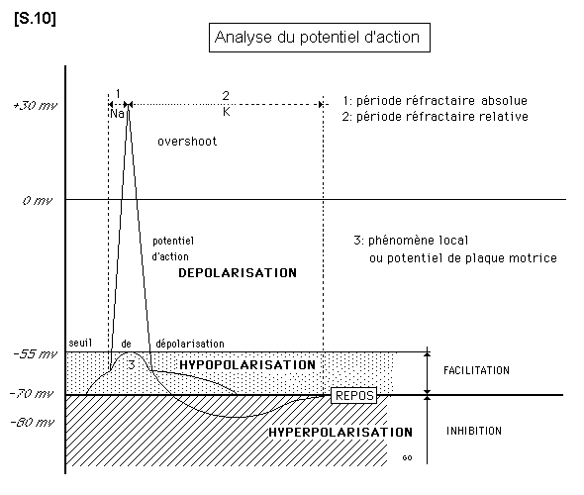
Au repos
> hyperexcitabilité des membranes nerveuses ou
musculaires : atteintes, acquises ou non, des protéines membranaires ou des canaux ioniques
> instabilité du potentiel de repos, dépolarisation répétitive, retard de repolarisation
Potentiel d’action

Slide 4
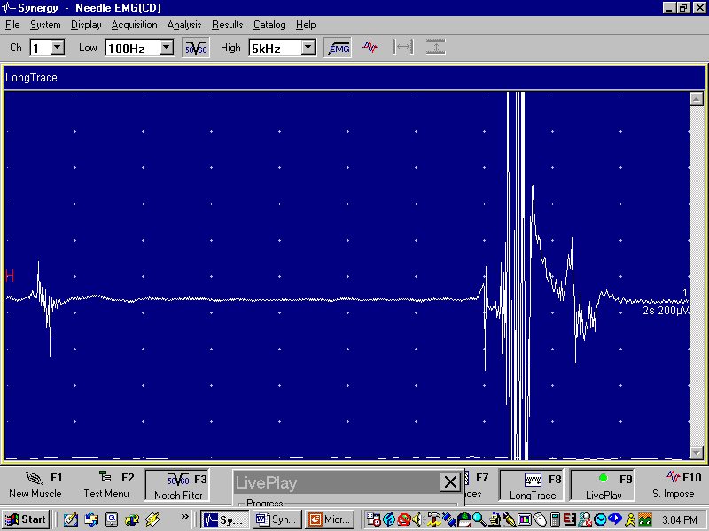
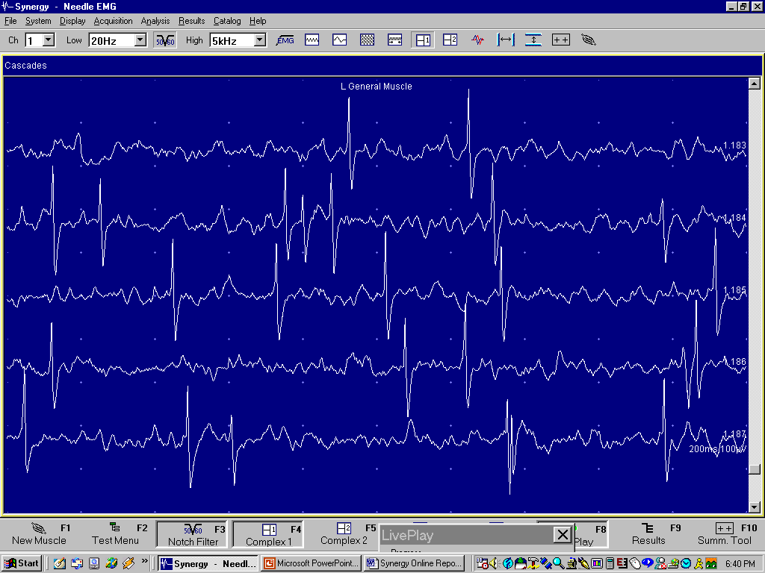
Activité d’insertion
- potentiels de fibre musculaire
Activité tonique
- potentiels d’unité motrice
Potentiels d’irritation nerveuse
- potentels d’action nerveux
Activité de plaque motrice
- potentiels de plaque motrice
- potentiels miniatures de plaque motrice post- synaptiques
Activités de repos normales

Slide 5
- pénétration de l’aiguille dans le muscle
- brève activité électrique : 150 à 300 ms
- faible amplitude :
décharge répétitive d’une dizaine de potentiels de fibre musculaire
- > déformation ou irritation directe de la membrane des fibres musculaires
- amplitude proportionnelle à la vitesse et à l’importance du déplacement de l’aiguille dans le muscle
L’aiguille est dans le muscle
Il persiste des fibres musculaires vivantes
Activités d’insertion

Slide 6
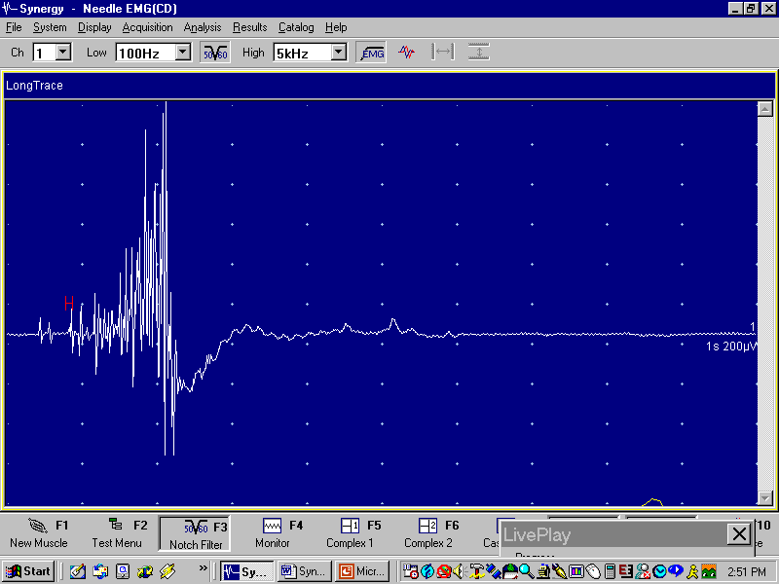
Filtre pase-haut : 100 Hz
Base de temps : 100 ms/D
Activités d’insertion normale

Slide 7

Absence d’activité
- l’aiguille est en dehors du muscle
- dégénérescence des fibres musculaires d’origine myogène ou neurogène
- bloc musculaire : épisode de paralysie périodique
Activité augmentée (> 500 ms)
- dénervation
- hyperexcitabilité membranaire : myosite, myotonie
Activité diminuée (< 100 ms)
- dégénérescence graisseuse, fibrose
- oedème, anomalies électrolytiques
Activités d’insertion diminuée/augmentée

Slide 8
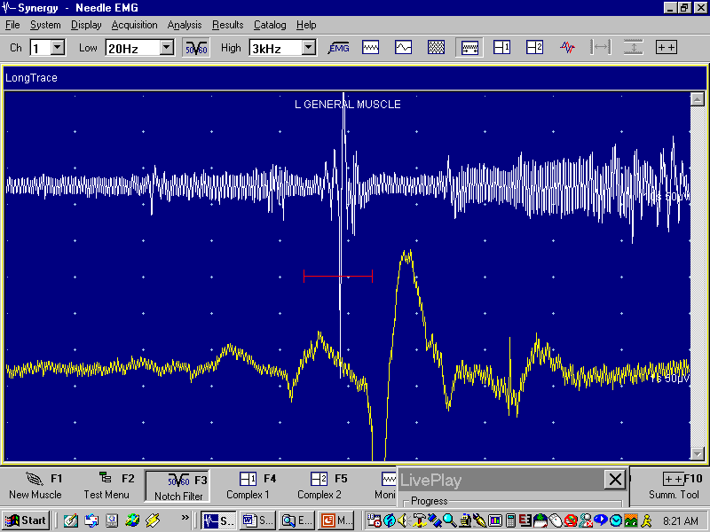
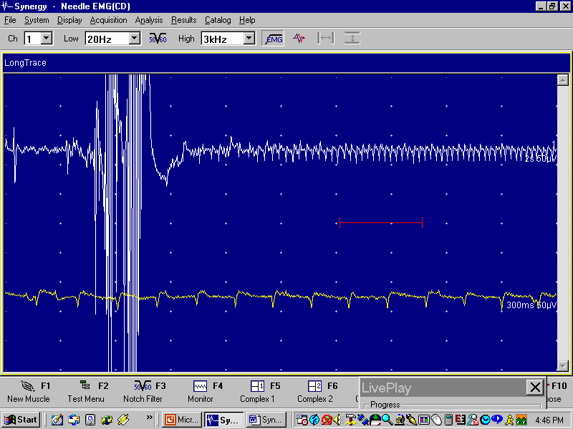
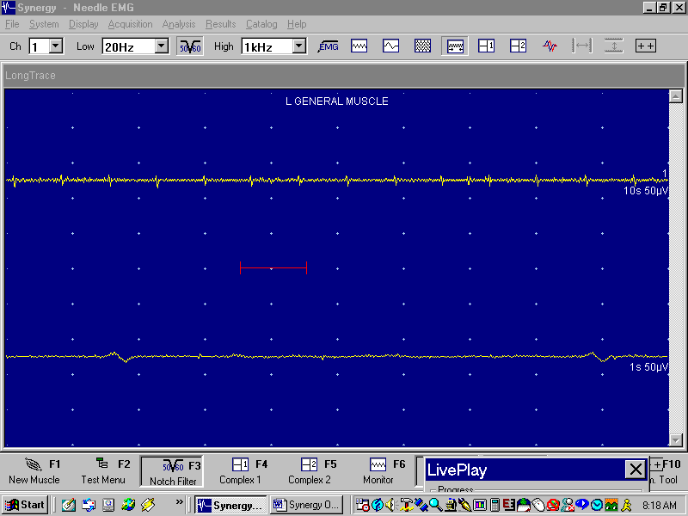
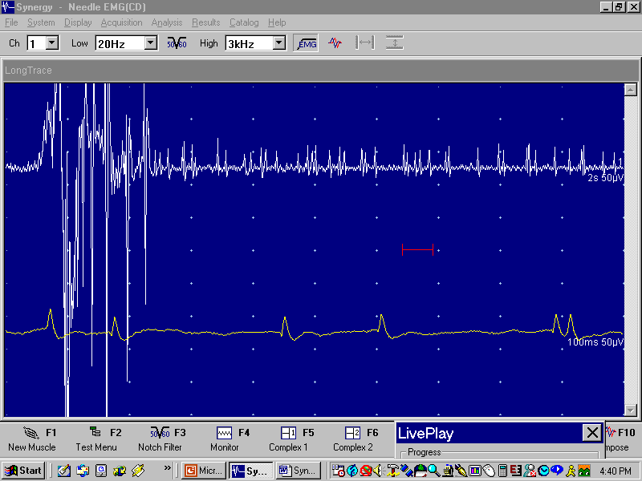
Activités d’insertion diminuée/augmentée

Slide 9
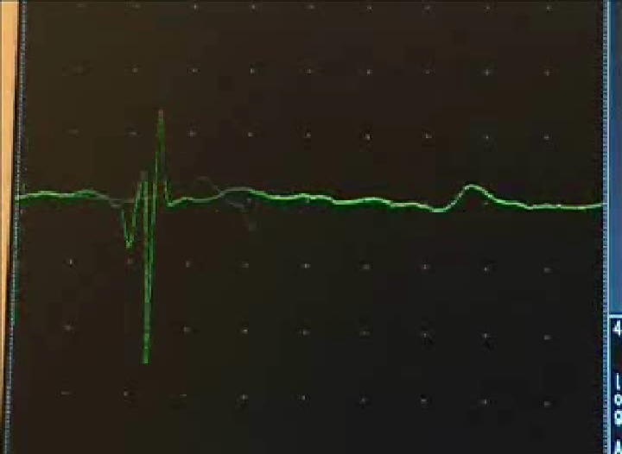
Repos incomplet
- train(s) de potentiel(s) d’unité motrice battant à fréquence basse de façon régulière
- se distingue d’une activité spontanée anormale :
taille des potentiels, la régularité de la pulsation, le son
- disparaît aux efforts de relaxation (feedback), étirement passif de l’agoniste, contraction de l’antagoniste
Manque de relaxation
Activité d’unité motrice
Activités tonique

Slide 10
Terminal axon
Endplate
Synaptic cleft
Muscle fiber
Ach
Ach Receptors
0
Propagating AP
Intracellular micro-electrode
Intracellular AP (mV)
Threshold
EPP
- 80
MEPP
Aiguille dans la zone des plaques motrices (SD Nandedkar)

Slide 11
Terminal axon
Needle Electrode
Endplate
Synaptic cleft
Muscle fiber
Ach
Ach Receptors
- 0.2
0
Propagating AP
ECAP(mV)
IAP (mV)
0
Threshold
EPP
- 80
MEPP
0.2
Aiguille dans la zone des plaques motrices (SD Nandedkar)

Slide 12
Terminal axon
Needle Electrode
Endplate
Muscle fiber
Ach
Ach Receptors
-0.2
Propagating AP
0
Propagating AP
ECAP(mV)
IAP (mV)
MEPP
0
Threshold
EPP
- 80
MEPP
0.2
Aiguille dans la zone des plaques motrices (SD Nandedkar)

Slide 13
- irritation des fibres nerveuses dans la région des plaques motrices
- décharge de potentels d’action nerveux (200 à 500 µV, 2-4 ms) à fréquence élevée (50-100 Hz), biphasique (phase négative initiale), sans rythmicité
- fréquemment accompagné d’une douleur (irritation de fibres nociceptives)
- bruit de crépitement de graisse dans une friteuse
- disparaît lors d’un changement millimétrique de l’aiguille
Aiguille électrode dans la zone des plaques motrices
Potentiels d’irritation nerveuse (End Plate Spikes)

Slide 14
- libération spontanée ou provoquée de vésicules d’Ach
- potentiels miniatures de plaque motrice post- synaptiques
- potentiels de très faible amplitude (10 à 50 µV), de courte durée (1 à 2 ms), abondants et sans rythmicité, onde monophasique négative
- bruit de la mer dans un coquillage
- disparaît lors d’un changement millimétrique de l’aiguille
Aiguille électrode dans la zone des plaques motrices
Activité de plaque motrice (MEPP)

Slide 15
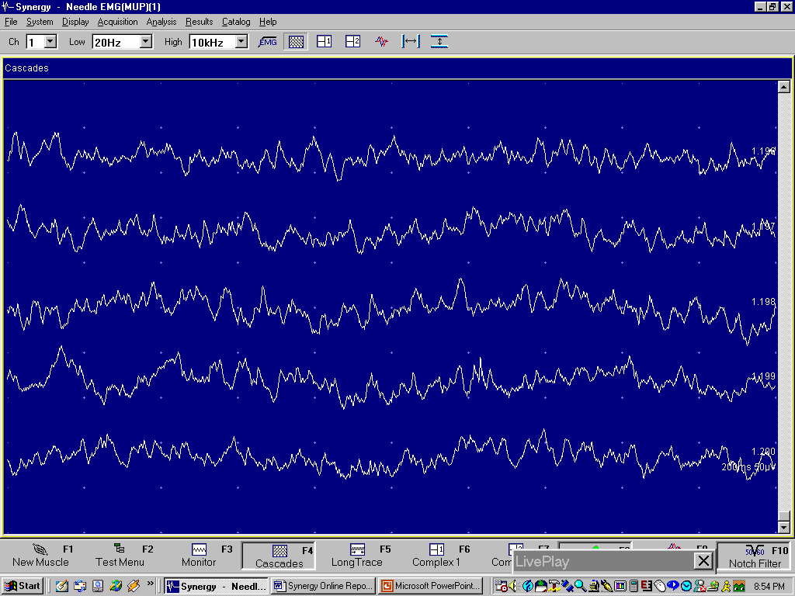
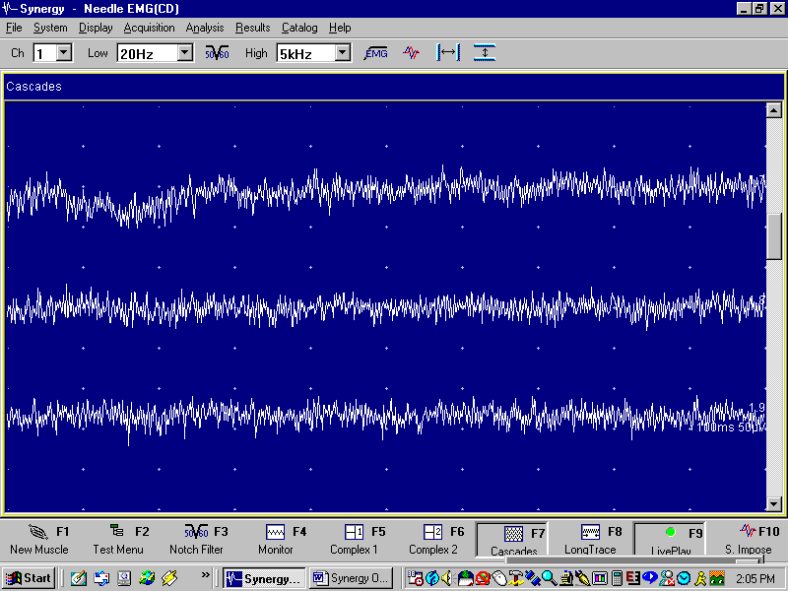
Aiguille dans le tissu adipeux
Aiguille électrode dans la zone des plaques motrices
Potentiels d’irritation nerveuse et activité de plaque motrice (MEPP)

Slide 16
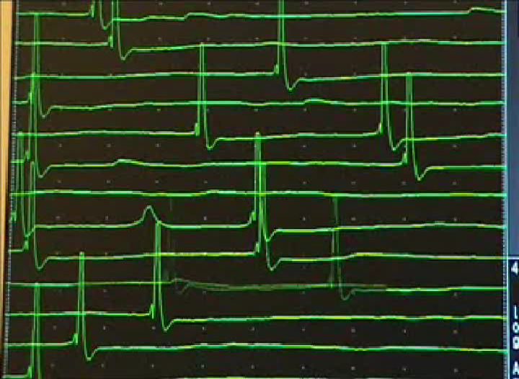
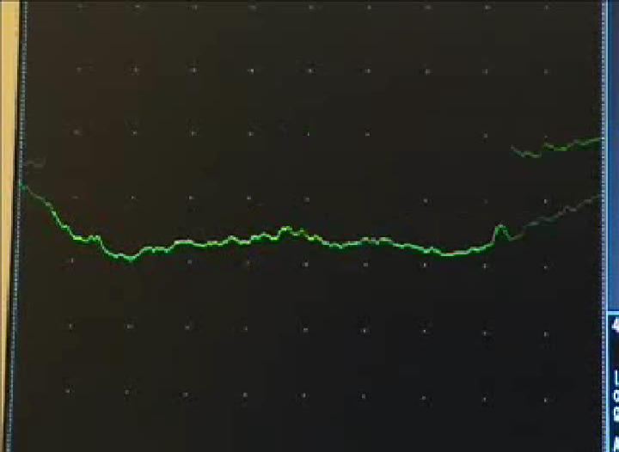
Potentiels d’irritation
nerveuse
MEPP
Aiguille électrode dans la zone des plaques motrices
Potentiels d’irritation nerveuse et activité de plaque motrice (MEPP)

Slide 17
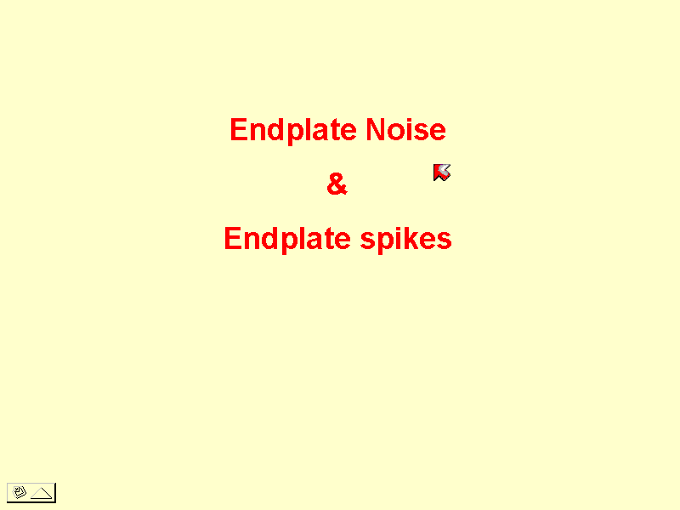
Vidéo 15 ‘ (SD Nandedkar)

Slide 18
Mécanismes physiopathologiques
- partiellement connus
- des mécanismes différents peuvent donner un même type d’activité de repos (neurogène/myogène => DRS)
- dénominateur commun : hyperexcitabilité des membranes nerveuses ou musculaires
Spécificité des activités de repos
- le plus souvent, ces activités ne sont pas pathognomoniques d’affections neurologiques particulières (fasciculation, fibrillation, pointe + etc…)
- le contexte clinique reste très important pour caractériser les activités de repos
Activités de repos anormales

Slide 19
Classification clinique
- indétectable : fibs, pointes positives (PLD), fasciculations profondes, DRS et DRC, certaines myotonies
- visible sans déplacement segmentaire : fasciculations, myokymies, neuromyotonies
- visible avec déplacement segmentaire : myokymies (petits muscles), myoclonies, tics, chorée
- retard de décontraction : myotonies, neuromyotonies,
post-décharges
- contraction prolongée : crampes, contractures, spasmes, dystonies
- oscillation autour d’un point d’équilibre : tremblements
Activités de repos anormales

Slide 20
Classification topographique
- focal, segmentaire : lésion tronculaire, radiculaire…
- diffus : syndromes myotoniques, SLA, syn d’Isaac ou de la personne raide…
- origine musculaire, nerveuse ou centrale
 | Muscle | Nerf | Central
Curare | SE | - | -
Toxine botulique | SE | - | -
AG | SE | SE | -
Sommeil | SE | SE | -
Bloc nerveux proximal | SE | SE | -
Activités de repos anormales

Slide 21
Classification électrophysiologique
- potentiels indépendants : fibs, PLD, fasciculations
- décharges répétitives : les autres
- potentiels de fibre musculaire : fibs, pointes + (PLD), salves myotoniques ou pseudo-myotoniques, DRC
- potentiels d’UM ou de partie d’UM : les autres
- morphologie (régulière, croissante, décroissante) et fréquence de décharge (régulière, croissante, décroissante)
- survenue aléatoire ou rythmée ou continue
- facteurs favorisants, déclenchants ou atténuants
- signes cliniques et électrophysiologiques associés
- manœuvres de provocation
Activités de repos anormales

Slide 22
Hyperexcitabilité des fibres musculaires
Potentiels de fibre musculaire (< 1 mV)
Fibrillations et pointes positives
Salves pseudo-myotoniques ou DRS / DRC
Salves myotoniques
(Ripling : mutations cavéoline-3
Raideur par déficit de relaxation : Brody
Contractures)
Activités de repos anormales > fibres musculaires

Slide 23
Caractéristiques
- potentiels indépendants
- potentiels de fibre musculaire : 1 à 4 ms de durée, 25 à 500 μV d’amplitude, le plus souvent bi-phasique (phase positive initiale), parfois tri-phasique (post- potentiel positif terminal), 0,5-20 Hz de fréquence
- une seule fibrillation : survenue très régulière (fréquence basse)
- fibrillations provenant de plusieurs fibres musculaires : survenue aléatoire
- bruit de friture, de feu de paille, de pluie sur un toit métallique
- réduites par l’hypoxie et le froid
Fibrillations

Slide 24
Manœuvres de provocation
- déplacement de l’aiguille, percussion musculaire au voisinage de l’aiguille : déformation des membranes musculaires => dépolarisation qui accentue ou révèle la fibrillation
- application d’un courant galvanique (longue durée) sur le muscle
Signification
hypersensibilité à l’Ach ?
théorie membranaire impliquant le canal Na⁺ ?
potentiel propagé le long d’une fibre musculaire,
s’approchant puis s’éloignant de l’aiguille électrode
Fibrillations

Slide 25
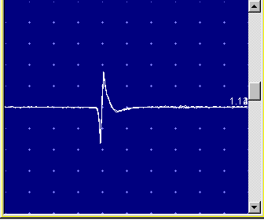
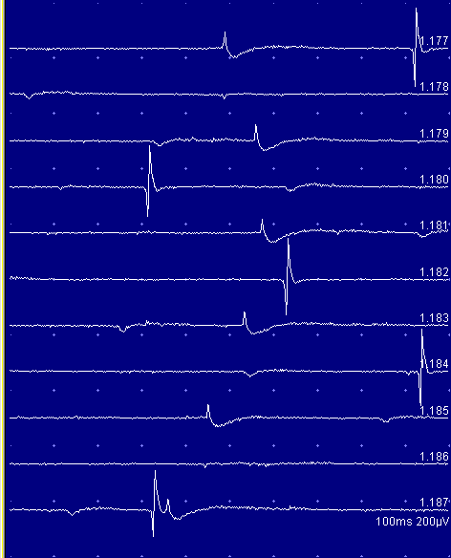
100 µV
3 ms
Pacemaker
EMG electrode
Pacemaker
EMG electrode
Fibrillations (SD Nandedkar)

Slide 26
Signification
activité autonome (sans activation nerveuse préalable) de certaines fibres musculaires résultant d’une hyperexcitabilité membranaire induite par :
- dégénérescence axonale : potentiel de repos faible et instable des fibres musculaires dénervées
- nécrose musculaire segmentaire : segment de fibre coupé de la région des plaques motrices (dénervation fonctionnelle)
- régénération musculaire : fibres néoformées > de cellules satellites non encore innervées
- altération des propriétés membranaires : dysfonction du canal Na⁺ musculaire
Fibrillations

Slide 27
Signification
activité autonome (sans activation nerveuse préalable) de certaines fibres musculaires résultant d’une hyperexcitabilité membranaire induite par :
- médiateurs de l’inflammation, facteurs métaboliques : activation directe des fibres musculaires ou des terminaisons nerveuses (myosite, myopathie des soins intensifs)
- bloc de conduction, trouble de la transmission neuromusculaire, atteinte motrice centrale : dénervation fonctionnelle
Fibrillations

Slide 28
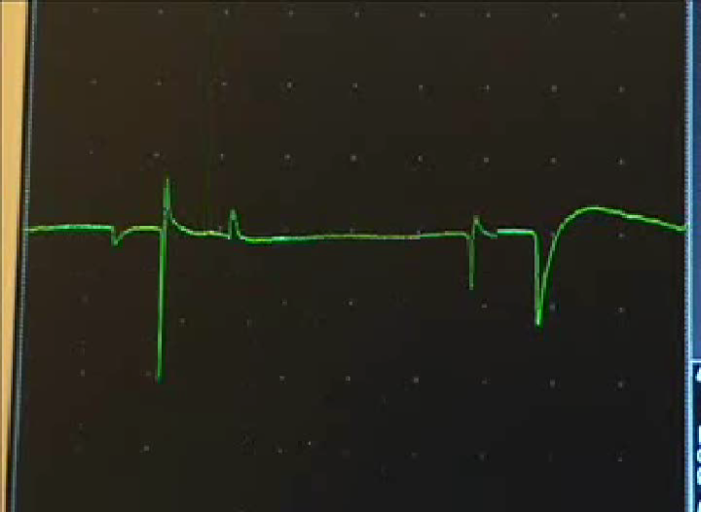
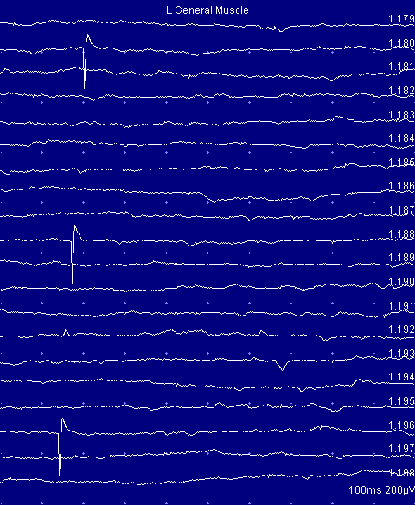
A distinguer de :
- activité tonique
- artefact de pacemaker :
pointe de potentiel biphasique pulsant régulièrement
- parasites électrostatiques : pointes de potentiel monophasique (positive ou négative) apparaissant souvent lors du contact entre l’examinateur et le patient
- potentiels d’irritation nerveuse
Fibrillations

Slide 29
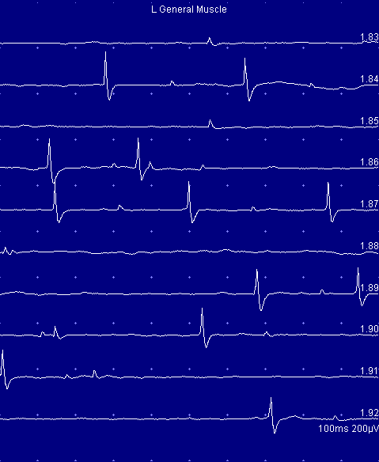

High Rate, Irregular
Low rate, Regular
Endplate spike
Fibrillation
Fibrillations (SD Nandedkar)

Slide 30
Dégénérescence axonale
- délai d’apparition : lorsque l’axone a complètement dégénéré, d’autant plus long que la lésion nerveuse est distante du muscle (qq J pour la musculature paravertébrale/radiculopathie, 7-10 J pour la musculature faciale/PF, 3-4 sem pour un muscle très distal/lésion proximale)
- quantification 1° : 0 pas de fib.
1+ fib. minime, 2 plages, > 1’’
2+ fib. modérée, au - 3 plages, > 1’’
3+ fib. spontanée abondante
4+ fib. continue/toutes les plages
- quantification 2° : nombre de plages avec fib./10
Fibrillations

Slide 31
Dégénérescence axonale
- valeur pronostique :
mauvais si lésion récente (perte axonale aigüe/subaigüe)
bon si lésion ancienne (persistance de fibres musculaires vivantes – réinnervation possible)
- les f.m. dénervées et inactives involuent en tissu
graisseux et conjonctif au bout d’un à deux ans
- en l’absence de réinnervation, la disparition de
l’activité de fib. fait craindre une dégénérescence des f.m.
Fibrillations

Slide 32
Fibrillations d’origine myogène
- myopathies inflammatoires : polymyosites, dermatomyosites, myosites à inclusions
- après myolyse
- certaines myopathies métaboliques : déficit en maltase acide
- dystrophinopathies évolutives
- dysfonctions du canal Na+ : paramyotonies
La myopathie cortisonique ne s’accompagne pas de fib.
Fibrillations

Slide 33
Caractéristiques
- potentiels indépendants
- potentiels de fibre musculaire : déflexion positive à front raide suivie d’une déflexion négative plus lente, 10 à 50 ms de durée, 50 à 500 µV d’amplitude
- une seule pointe positive : survenue régulière (fréquence basse), bruit mat
- pointes positives provenant de plusieurs fibres : survenue aléatoire
Signification
- identique à la fibrillation ou stade différent d’altération des propriétés membranaires
potentiel de fibre musculaire qui serait bloqué avant
d’arriver sous l’aiguille électrode
Pointes positives (PSW)

Slide 34
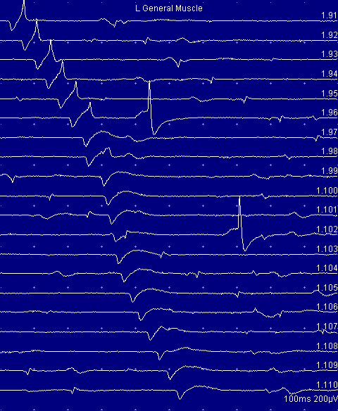

100 µV
3 ms
EMG electrode
Pacemaker
potentiel de fibre musculaire qui serait bloqué avant
d’arriver sous l’aiguille électrode
Pointes positives (PSW) (SD Nandedkar)

Slide 35
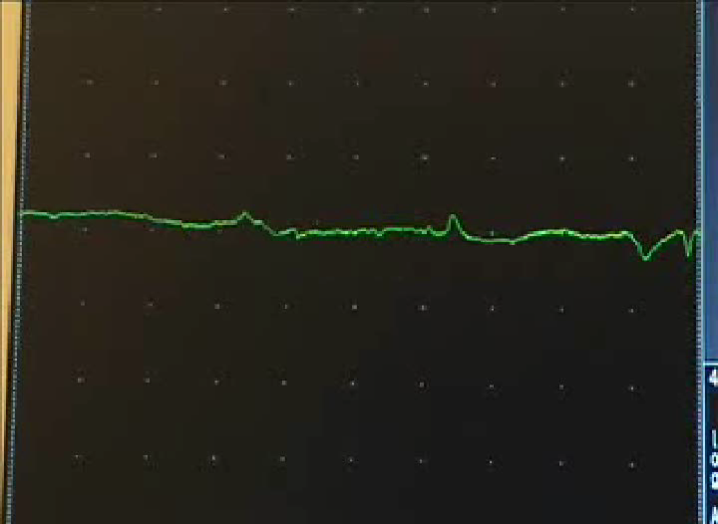
A distinguer de :
- activité tonique
- artefact de pacemaker
- parasites électrostatiques
- artefact de cable : défaut du blindage du câble reliant l’aiguille électrode à l’amplificateur
- potentiels positifs des gros muscles (ex. quadriceps) : grands potentiels positifs (pfs > 10 mV) pouvant survenir au repos, disparaissant aux changements fins de l’aiguille, sans signification pathologique (activité irritative provenant de fibres musculaires liées par éphapse ?)
Pointes positives (PSW)

Slide 36
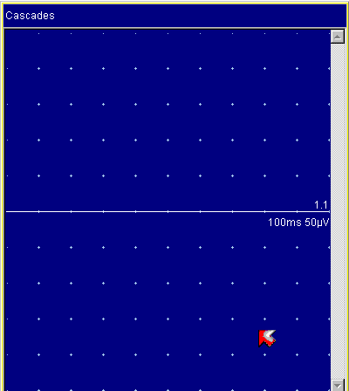
Doubles fibrillations/doubles pointes positives (PSW) (SD Nandedkar)

Slide 37
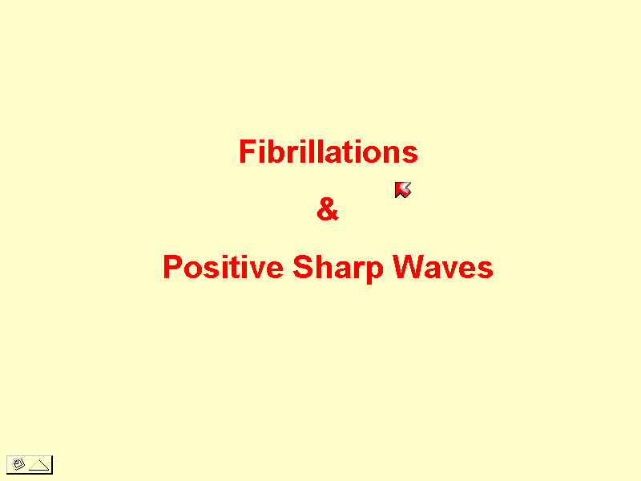
Vidéo 15 ‘ (SD Nandedkar)

Slide 38
Caractéristiques
- décharge répétitive d’un même potentiel de fibre musculaire à fréquence basse (entre 10 et 50 Hz)
- le potentiel élémentaire est soit une fibrillation ou une pointe positive
- début et fin brusques
- durée longue, pfs plusieurs minutes
- amplitude et fréquence constante
- pas de traduction clinique
- bruit de marteau piqueur ou de bateau à moteur
- déclenchées par le déplacement de l’aiguille
>< salves
myotoniques
Décharges répétitives simples ou salves pseudo-myotoniques

Slide 39
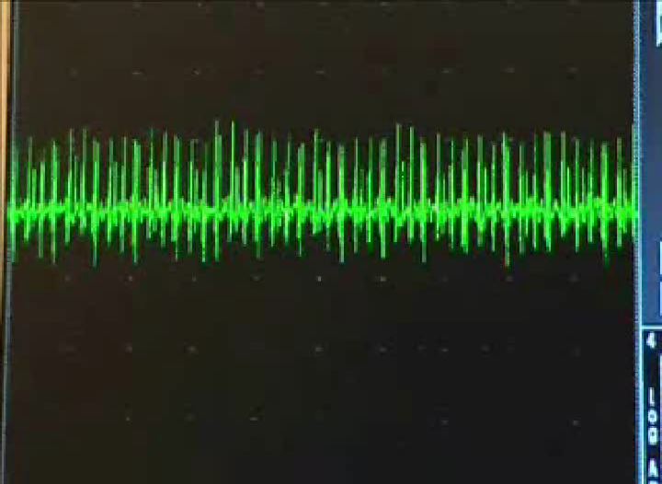
Signification
- hyperexcitabilité des fibres musculaires
- acquisition d’une capacité de décharge rythmique auto-entretenue (comme fibre musculaire lisse ou fibre myocardique)
- signe non spécifique d’affection neuromusculaire (neurogène chronique
ou myogène récent/chronique
Schwartz-Jampel)
Décharges répétitives simples ou salves pseudo-myotoniques

Slide 40
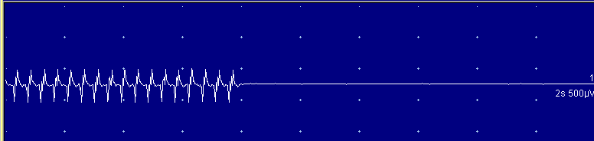
Caractéristiques
- décharge répétitive de plusieurs potentiels de fibre musculaire groupés
- début et fin brusques
- durée longue, pfs plusieurs minutes
- amplitude et fréquence constante
- pas de traduction clinique
- bruit de marteau piqueur ou de bateau à moteur
- déclenchées par le déplacement de l’aiguille
>< salves
myotoniques
Décharges répétitives complexes

Slide 41
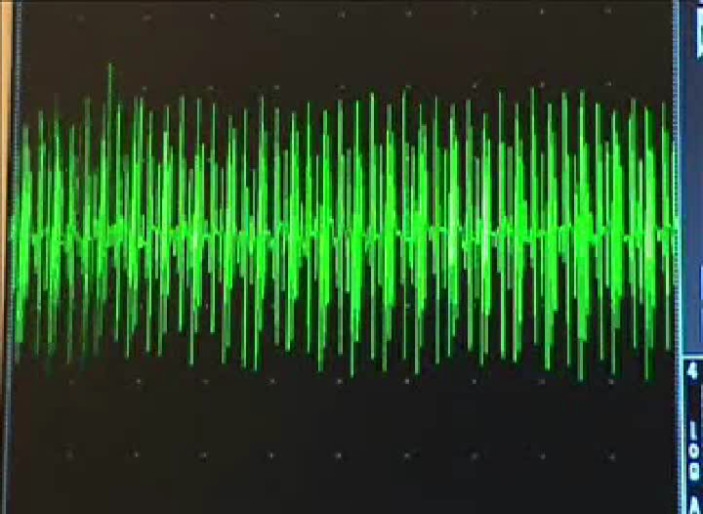
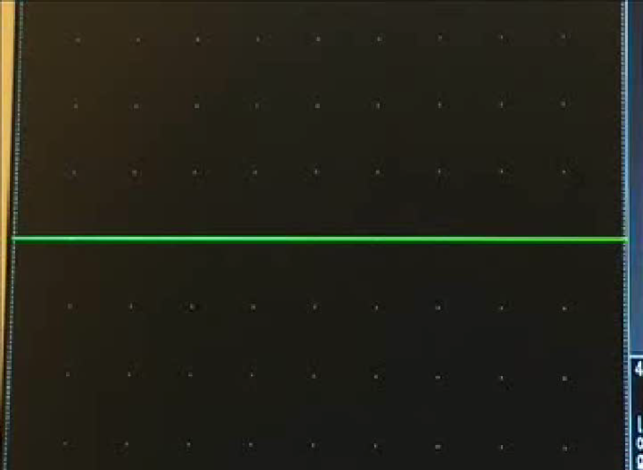
Muscle vocal
Décharges répétitives complexes

Slide 42
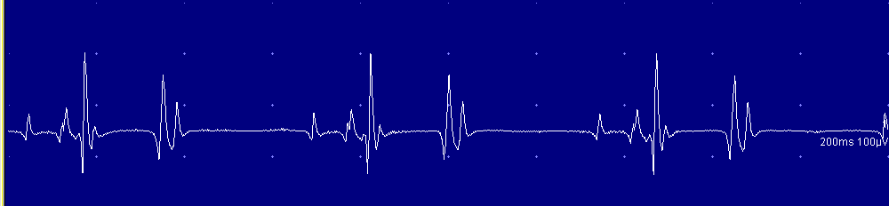
5
4
3
2
CRD Pacemaker Loop
1
6
7
Frequency = 1000 / 60 = 16.7 Hz
60 msec
1 2/3/4/5 6/7 1 2/3/4/5 6/7 1 2/3/4/5 6/7
Décharges répétitives complexes (SD Nandedkar)

Slide 43
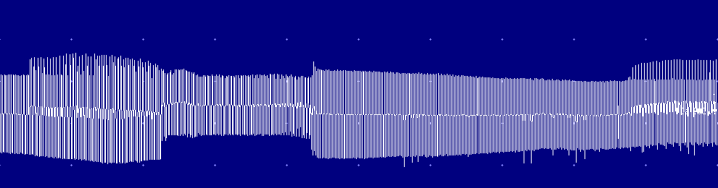
EMG electrode
5
4
3
2
CRD Pacemaker Loop
1
6
7
Décharges répétitives complexes (SD Nandedkar)

Slide 44
Signification
- hyperexcitabilité des fibres musculaires
- acquisition d’une capacité de décharge rythmique auto-entretenue
- éphapse musculaire
- éphapse myo-axonale
- décharge nerveuse ectopique (?)
- signe non spécifique d’affection neuromusculaire (neurogène chronique ou myogène récent/chronique)
Potentiels groupés
de fibre musculaire
Décharges répétitives complexes

Slide 45
Caractéristiques
- décharge répétitive d’un ou plusieurs potentiels de fibre musculaire groupés : 0,5 à 5’’ de durée, 20 à 100 Hz de fréquence
- le potentiel élémentaire est soit une fibrillation ou une pointe positive (ou un potentiel de plaque motrice)
- fréquence et amplitude variable au sein de la salve
- se prolonge parfois par une salve pseudo- myotonique plus monomorphe
- bruit de bombardier en piqué (qd amplitude et fréquence aug. puis dim.) ou de mobylette au démarrage (amplitude et fréquence d’emblée max. qui dim. ensuite)
Salves myotonique

Slide 46
Caractéristiques
- la salve est simple (1 seul train = 1 f. m.) ou complexe (plusieurs trains = plusieurs f.m.)
Manœuvres de provocation
- contraction musculaire
- percussion du muscle autour de l’aiguille
- déplacement de l’aiguille
- stimulation électrique du nerf
- refroidissement musculaire
Facteur atténuant
- exercice (sauf en cas de myotonie paradoxale ou paramyotonie) ou sollicitation ++ des salves (épuisement)
Salves myotonique

Slide 47
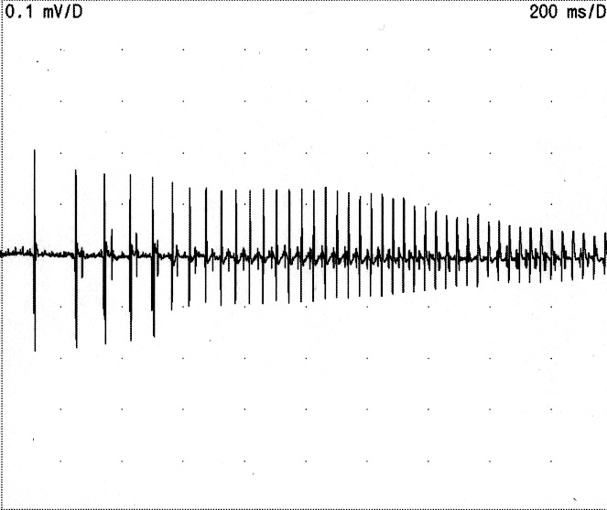
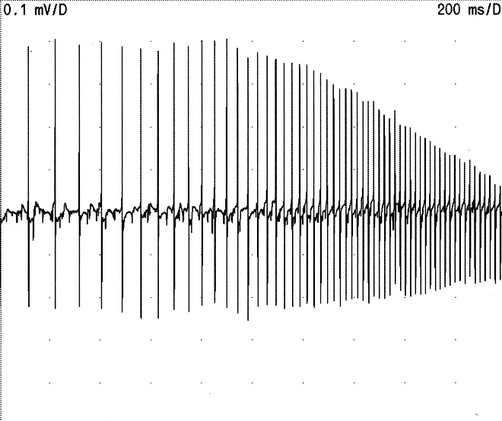
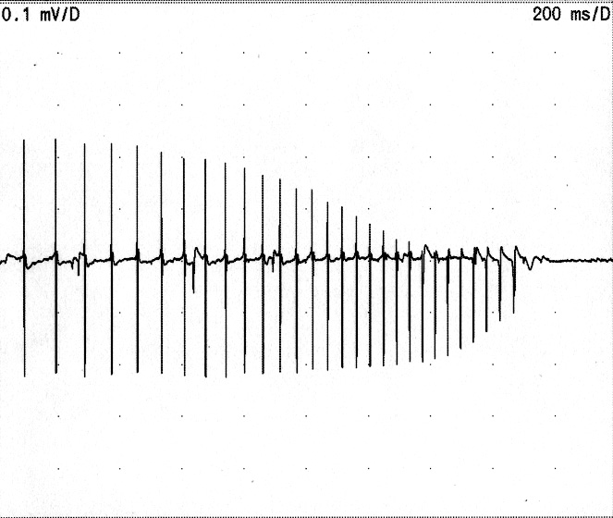
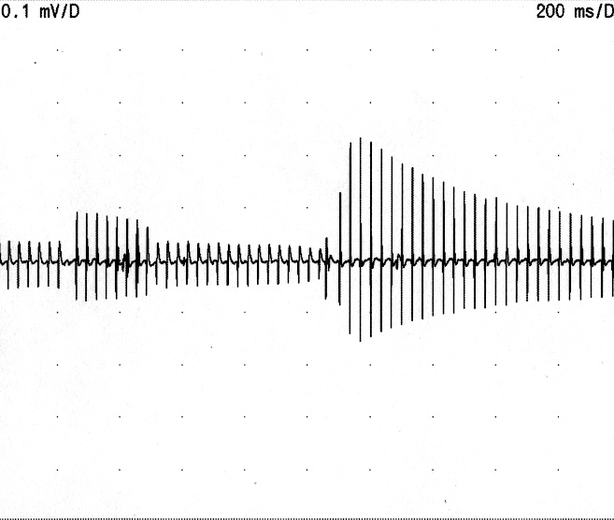

Slide 48
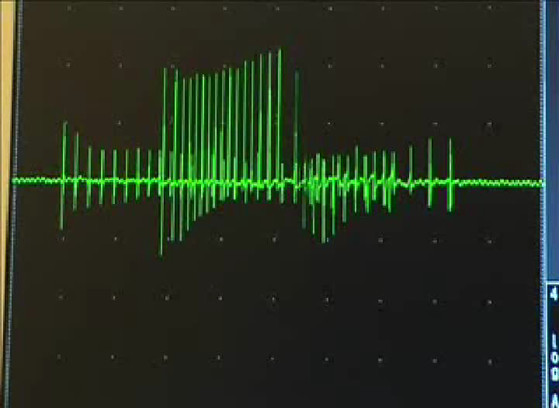
Salves myotonique

Slide 49
Signification
- hyperexcitabilité de la fibre musculaire + repolarisation insuffisante ou trop lente et/ou dépolarisation spontanée
- fréquence croissante : période réfractaire vaincue de + en + tôt
- fréquence décroissante : perte d’excitabilité de la f.m.
- variation d’amplitude : niveaux variables de polarisation membranaire
- action du froid : ralentissement de l’activité de la pompe Na⁺/K⁺ ATPase => dépolarisation membranaire, ralentissement de la repolarisation
Salves myotonique

Slide 50
Corrélations cliniques
- aucune : découverte électrophysiologique
- raideur : myotonie spontanée
- myotonie clinique : myotonie après sollicitation musculaire par contraction ou percussion du muscle (retard à la relaxation), poignée de main prolongée (myotonie d’action)
- amélioration par la répétition de l’exercice : habituelle
- aggravation par la répétition de l’exercice : myotonie paradoxale ou paramyotonie
Salves myotonique

Slide 51
Etiologies
- dysfonction du canal chlore : myotonies de Thomsen et de Becker (gène CLCN1), maladie de Steinert et PROMM (gène de kinases contrôlant le canal chlore) => diminution de la conductance au chlore => défaut de repolaristion et instabilité du potentiel de repos
- dysfonction du canal sodium (gène SCN4A) : paramyotonie congénitale, forme myotonique de la paralysie périodique hyperkaliémique, myotonies du canal sodium (myotonie fluctuante de Ricker, myotonie permanente…)
Salves myotonique

Slide 52
Etiologies
- myotonies électriques toxiques : diurétiques, laxatifs, chloroquine, hypocholestérolémiants, colchicine, bêta-bloquants, bêta-stimulants => baisse de conductance du canal chlore, hypokaliémie, altération structurelle de la membrane
- myotonies électriques associées à diverses myopathies : polymyosites, déficit en maltase acide, myopathie myotubulaire (salves myotoniques au second plan)
Salves myotonique

Slide 53
Hyperexcitabilité nerveuse
Potentiels d’unités motrices
(150 µV – 10 mV)
Fasciculations
Doublets et multiplets
Décharges myokymiques
Salves neuromyotoniques
Crampes
Activités de repos anormales > neuronale

Slide 54
Caractéristiques
- potentiels indépendants : potentiels d’unité motrice ou d’une partie d’unité motrice
- le plus souvent isolées, parfois groupées
- survenant de façon aléatoire, sans rythmicité
- visibles sur le plan clinique, si superficielles ou au niveau d’un petit muscle des extrémités
Manœuvres de provocation
- exercice, percussion, raccourcissement musculaire
- exposition au froid, hyperventilation
- administration de prostigmine
Facteur atténuant
- étirement musculaire
Fasciculations

Slide 55
Origine
- (corps cellulaire du motoneurone)
- axone : démyélinisation (MMN) ou ischémie focale, collet de l’axone au début de la gaine de myéline (maladies du motoneurone), repousse axonale
- branches nerveuses terminales : à la fin de la gaine de myéline (maladies du motoneurone)
Signification
- augmentation de l’excitabilité membranaire axonale
Fasciculations

Slide 56
Etiologies
- cellulopathies motrices : SLA, amyotrophie spinale, poliomyélite, syringomyélie…
- axonopathies/myélinopathies : MMN (dans le territoire des blocs ou plus diffus), radiculopathie (dans le myotome conserné)
- jonction : surdosage en anticholinestérasique
- syndrome crampes-fasciculations bénignes
- fasciculations bénignes vs neurogéniques
morphologie simple >< complexe
stable >< instable
fréquence élevée >< fréquence basse
surtout après effort >< au repos
muscles distaux ou zone focale >< diffus
Fasciculations

Slide 57
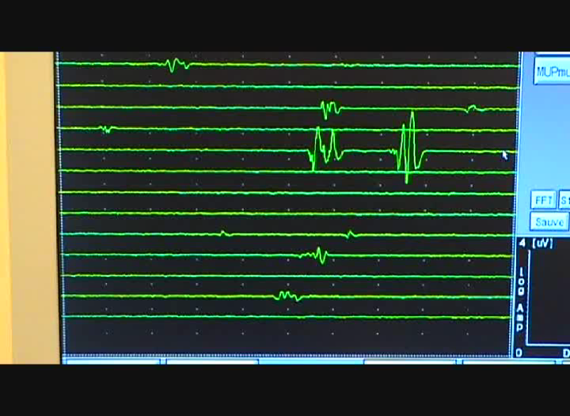
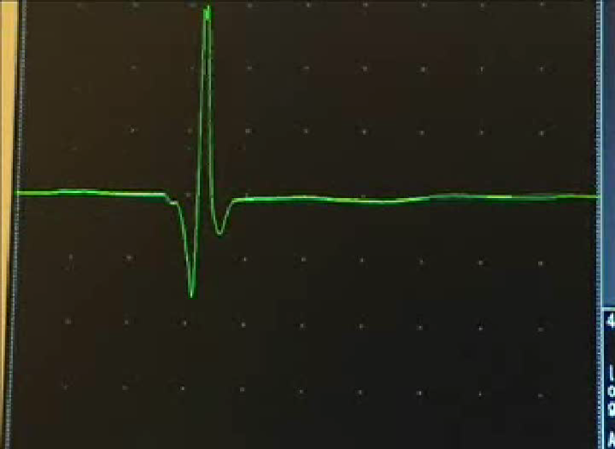
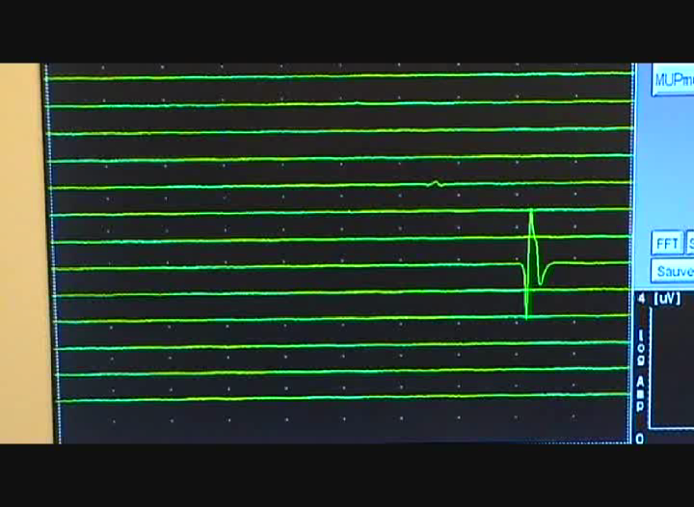
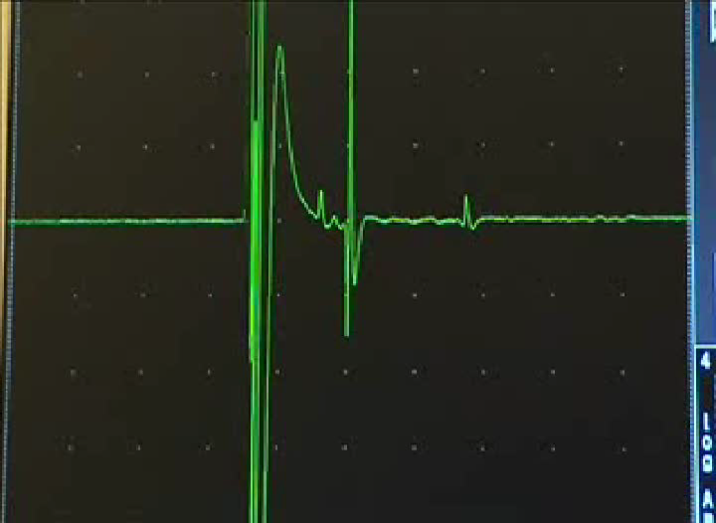
Fasciculation bénigne
SLA : détection de surface
Fasciculation PUM géant
SLA : détection aiguille
Fasciculations

Slide 58
Quantification
0 aucune
+/- incertain
1+ 2 plages, 2-10/minute
2+ nombreuses plages, 10-15/minute
3+ toutes les plages, < 60/minute
4+ toutes les plages, > 60/minute
Fasciculations

Slide 59
Caractéristiques
- doublet : double décharge d’unité motrice
- triplet : triple décharge d’unité motrice
- multiplet : décharge faite de 4 ou 5 PUM
- morphologie identique des PUM : l’amplitude peut diminuer un peu au sein de la décharge répétitive (intervalle interpotentiel < 10 ms)
- survenue : spontanée, au début d’une contraction volontaire, de façon sporadique ou en bouffées rythmiques ou semi-rythmiques (5 à 25/s)
Signification
- augmentation de l’excitabilité membranaire axonale
Doublets et multiplets

Slide 60
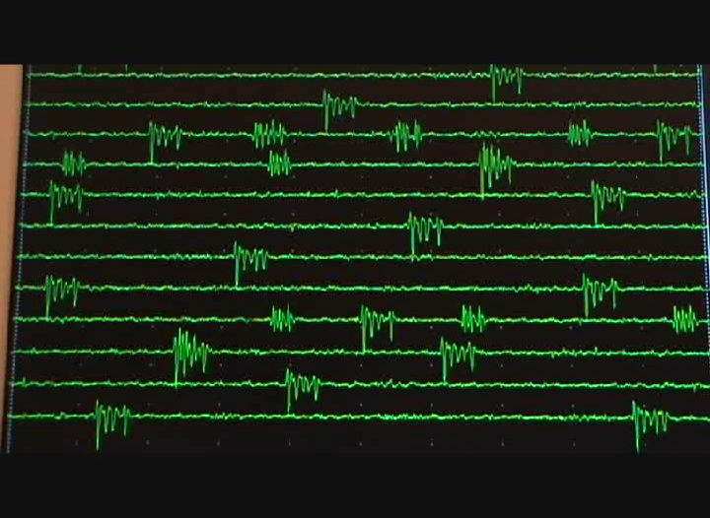
Etiologies
- cellulopathies motrices : SLA, amyotrophies spinales…
- neuropathies : axonales ou démyélinisantes, héréditaires ou acquises
- myopathies : dystrophies, syn myotoniques, myosites
- tétanie : survenue isolée et favorisée par l’ischémie et l’hyperpnée
Doublets et multiplets

Slide 61
Caractéristiques
- décharges répétitives : potentiels d’unité motrice ou d’une partie d’unité motrice, se reproduisant au moins 5 à 10 fois (parfois 100 fois)
- survenue rythmique ou semi-rythmique : toutes les
0,1 à 10’’ (bruit d’une marche de soldats)
- fréquence de décharge stable : 40-60 Hz
- amplitude constante :
parfois < variations au sein de la décharge
- morphologie parfois complexe : plusieurs UM participent à la décharge
- souvent visibles sur le plan clinique : vagues ou ondulations sous la peau
Décharges myokymiques

Slide 62
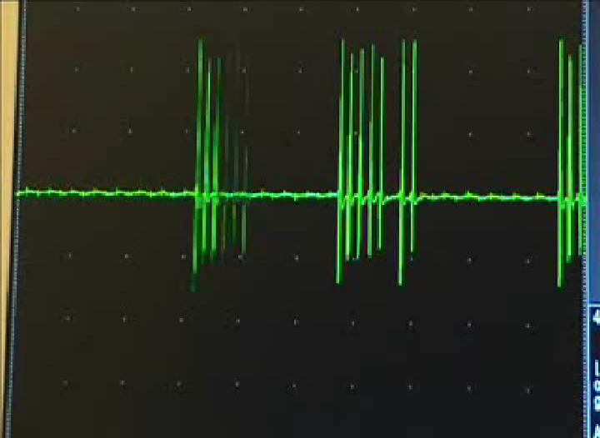
Caractéristiques topographiques
- diffuses/généralisées : syndromes d’activité continue des unités motrices, souvent associées à des décharges neuromyotoniques
- localisées/focales : hyperexcitabilité des fibres nerveuses motrices au site lésionnel => génération locale d’impulsions ectopiques qui se distribuent dans le territoire nerveux en aval
- myokymies faciales
(hémispasme, Kennedy,
tumeur du tronc cérébral)
- MMN
- plexopathies post-radiques
Paralysie faciale
Décharges myokymiques

Slide 63
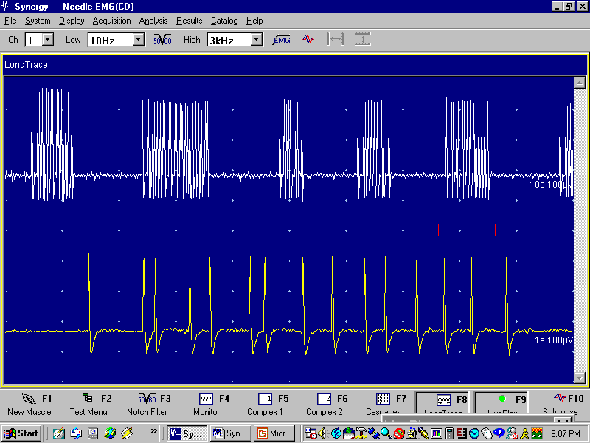
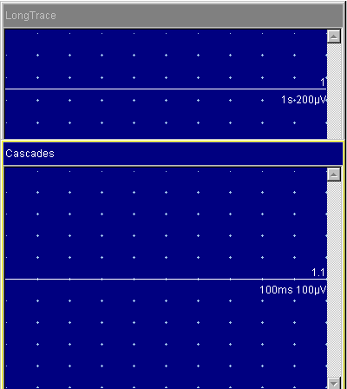
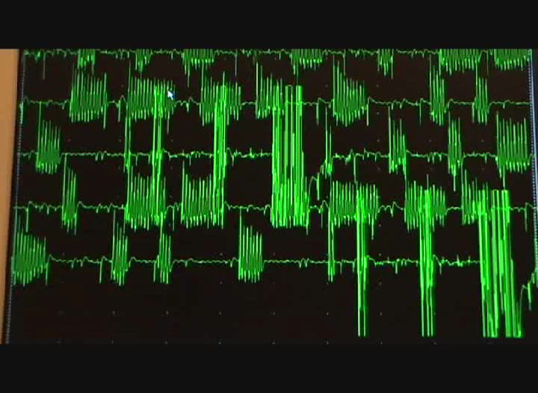
SLA
Décharges myokymiques (SD Nandedkar)

Slide 64
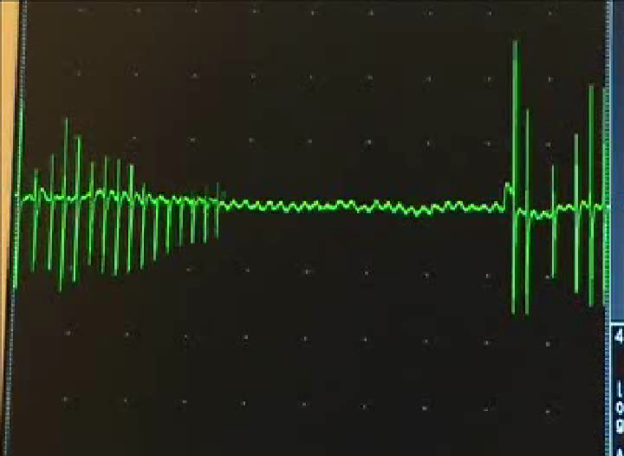
Caractéristiques
- potentiels d’unité motrice
- décharges répétitives
- fréquence de décharge très élevée
: 100-300 Hz parfois fluctuante
- décroissance progressive de l’amplitude
- survenue à intervalles irréguliers : 0,5 à 10/sec
- son aigu (bruit métallique, moto, bourdonnement d’abeille)
- souvent démarrent et cessent abruptement
- spontanées (>< salves myotoniques) ou déclenchées
- traduction clinique : ondulation sous-cutanée, raideur musculaire, spasme douloureux
Séquelle polio
Salves neuromyotonique

Slide 65
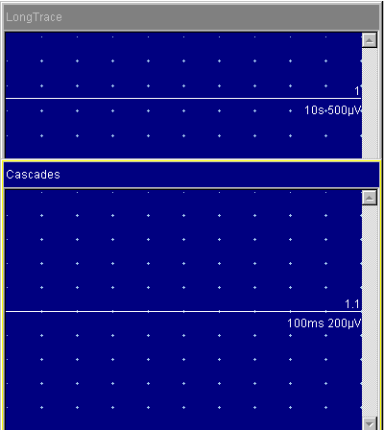
Manœuvres de provocation
- stimulation d’un nerf moteur, déplacement de l’aiguille, percussion du muscle… (post-décharges répétitives)
- effort volontaire (=> retard de relaxation mimant une myotonie)
Signification
- hyperexcitabilité des neurones moteurs
Etiologies
- affections du motoneurone (SLA…)
- neuropathies motrices (MMN)
- syndromes d’activité continue des UM
Salves neuromyotonique

Slide 66
Clinique
- enraidissement indolore, généralisé, permanent
- retard de relaxation musculaire (sans myotonie)
- fasciculations et myokymies ondulantes, crampes
- hyperhidrose
- signes persistent pdt le sommeil et l’AG
Acquis (75 %) ou héréditaire (25 %)
Anti-canaux potassiques axonaux (50%)
ENMG
- fasciculations abondantes
parfois groupées, post-décharges
- décharges myokymiques et
neuromyotoniques
Syndrome d’Isaac

Slide 67
Définition
Contraction brutale, involontaire et douloureuse d’un muscle ou d’une partie de muscle, pouvant entraîner un raccourcissement visible et palpable de celui-ci.
Caractéristiques
- décharge à haute fréquence (=> 150 Hz) de potentiels d’unité motrice
- débute progressivement souvent par des PUM isolés
- augmentation du nombre de PUM, de leur fréquence de décharge et de la zone musculaire impliquée
- peut durer plusieurs minutes
- se termine progressivement spontanément ou après étirement musculaire
Crampes

Slide 68
Signification
- foyers ectopiques au niveau des terminaisons axonales intramusculaires
- le raccourcissement musculaire ou la déshydratation (diminution de l’espace extracellulaire) favoriserait la diffusion de l’activité électrique et la ré-excitation des foyers ectopiques
Etiologies
- sujet normal : exercice (67% des triathlètes), grossesse, postures avec raccourcissement musculaire
- cellulopathies et axonopathies motrices, certaines myopathies (hypothyroïdie, toxique…), canalopathies potassiques, désordres hydroélectrolytiques…
Crampes

Slide 69
Crampes « paraphysiologiques »
- grossesse, exercice physique ou maintien de posture
Crampes idiopathiques
(crampe = élément principal, étiologie mal précisée)
- s. d’activité continue des UM : s. d’Isaac,
s. de la personne raide, s. crampe-fasciculation,
s. myokymie-crampe
- s. avec myokymies généralisées idiopathiques
- états neuromyotoniques (post neuropathies périph)
- s. de Satoyoshi : crampes, alopécie, anomalies épiphysaires, diarrhée, endocrinopathie
- s. myokymie-hyperhidrose
Terminologie étiologique

Slide 70
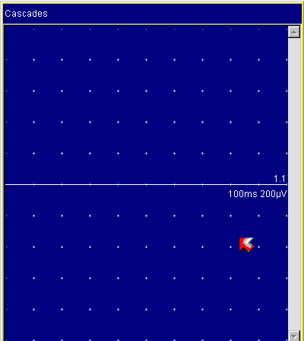
Crampes symptomatiques
(crampe = un élément de tableaux cliniques variés)
- pathologies du SNP ou SNC
- pathologies musculaires : myopathies métaboliques (crampes ou contractures silencieuses sur le plan électrique)
- pathologies vasculaires
- pathologies métaboliques
et endocrines
- certains déséquilibres électrolytiques
- causes toxiques
- désordres psychiatriques
Terminologie étiologique

Slide 71
Activités de repos anormales
Hyperactivité d’origine centrale
Syndrome de la personne raide
Activités de repos anormales

Slide 72
Clinique
- raideur axiale, rigidité rachidienne permanente
- spasmes très douloureux
- ni fasciculations, ni myokymies
- signes disparaissent pdt le sommeil
ENMG
- activité continue
- pas de décharge répétitive
Anticorps
- anti-GAD (acide glutamique décarboxylase)
- anti-amphiphysine (forme paranéoplasique)
Forme à prédominance distale
- atteinte des interneurones spinaux
Syndrome de la personne raide

Slide 73
 | Pot. indép | Train de pot. | Survenue aléatoire | Survenue rythmée
> MUSCLE
Fibrillations | + |  | Plusieurs fm | 1 fm
Pointes positives | + |  | Plusieurs fm | 1 fm
DRS |  | 1 fm | +
DRC |  | Plusieurs fm | +
Salve myotonique |  | 1 ou plusieurs fm Wax & Wane | +
> NERF
Fasciculations | + |  | +
Doublets/multiplets |  | + |  | + (+/-)
Myokymies |  | + |  | + (+/-)
Salves neuromytoniques |  | + amp décroissante | +
Synthèse

Slide 74
www.enmgblog.blogspot.be
Blog d’Electroneuromyographie (FW)

